Slide 1

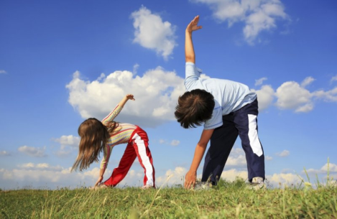

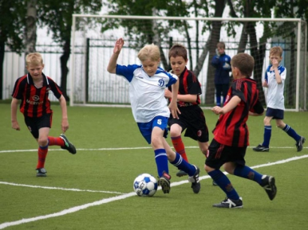
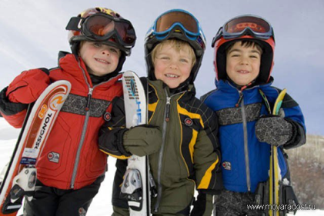
«Здоровым быть Модно!»

Slide 2

Здоровый Образ Жизни – образ жизни отдельного человека с целью профилактики болезней и укрепления здоровья.

Slide 3
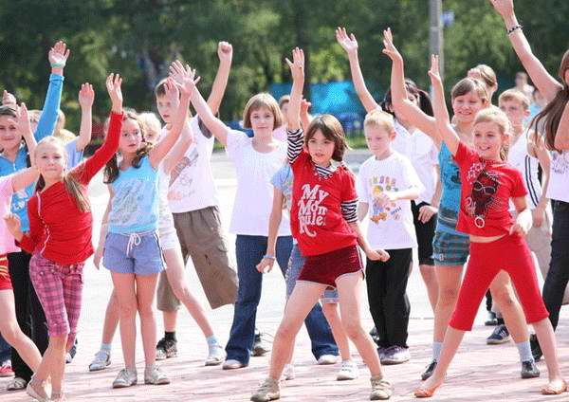
От чего зависит здоровье человека?

Slide 4

Медицина

Slide 5

Экология

Slide 6
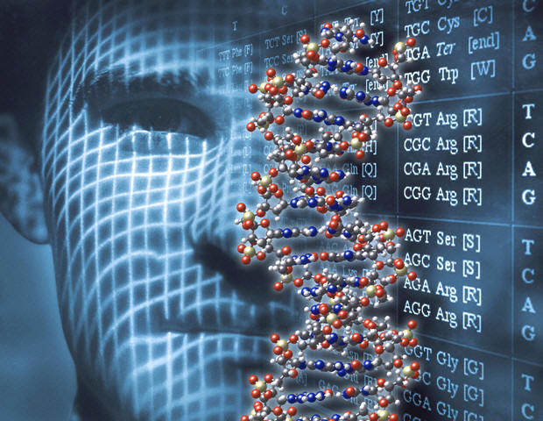
Генетика и наследственность

Slide 7

Образ жизни

Slide 8


Slide 9

Правила
Здорового Образа Жизни

Slide 10
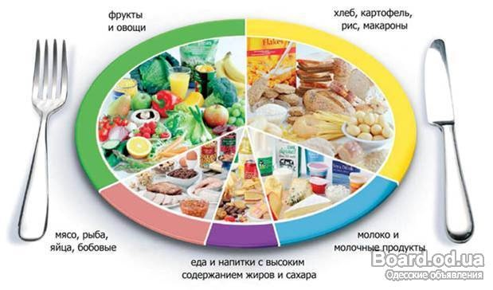
Здоровое питание

Slide 11
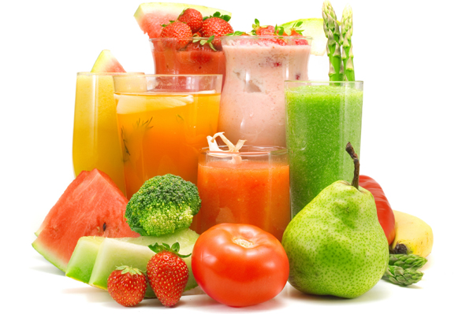

Slide 12
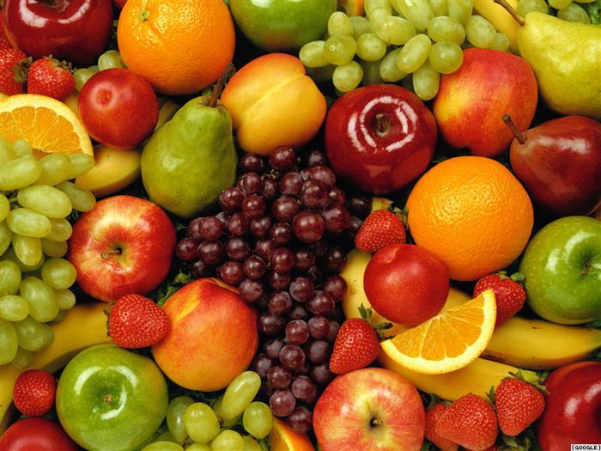

Slide 13
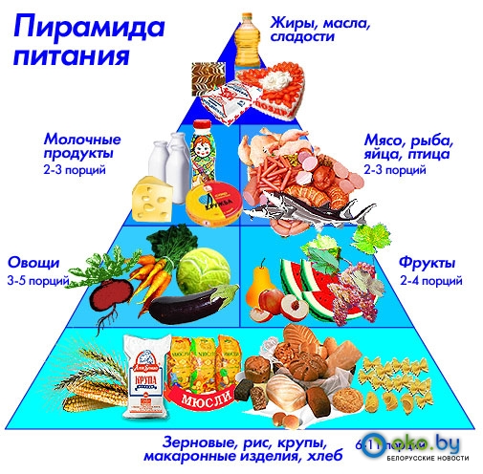

Slide 14

Занятия спортом

Slide 15



Slide 16
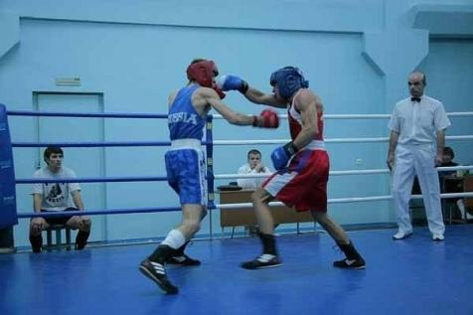
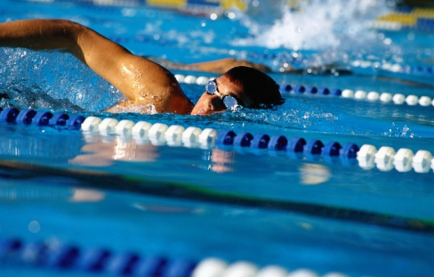

Slide 17
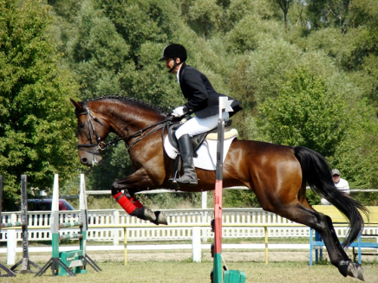


Slide 18
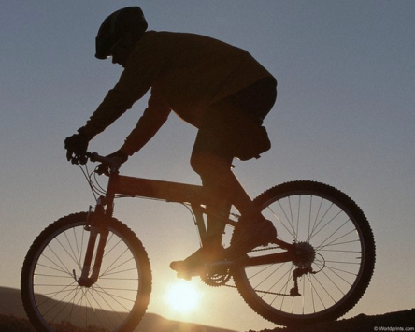


Slide 19
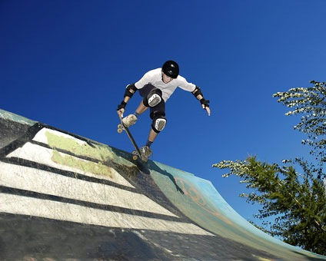

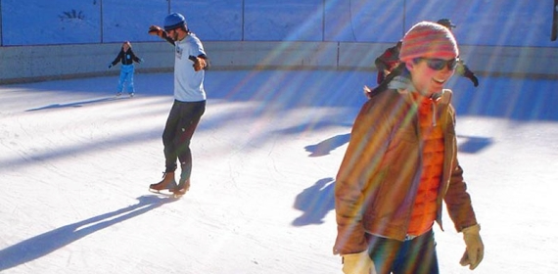

Slide 20
Отсутствие вредных привычек
КУРЕНИЕ
НАРКОМАНИЯ
АЛКОГОЛЬ

Slide 21
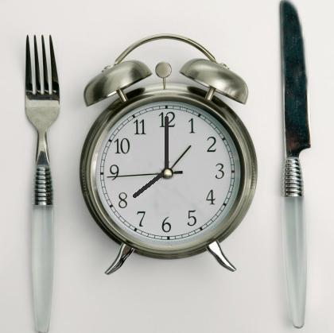
Режим дня

Slide 22
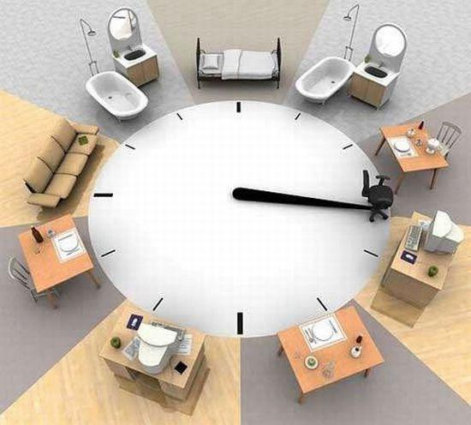
Режим дня
МОЙ РЕЖИМ ДНЯ

Slide 23
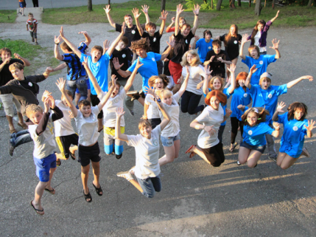

Вести Здоровый Образ Жизни легче в компании!

Slide 24
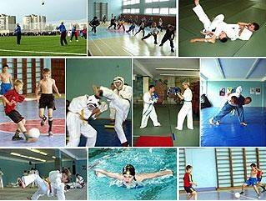

Slide 25

Позитивное настроение!

Slide 26


Slide 27


Slide 28

Мы за
Здоровый Образ Жизни!

